Slide 1
PostgreSQL導入
標準化-電控

Slide 2
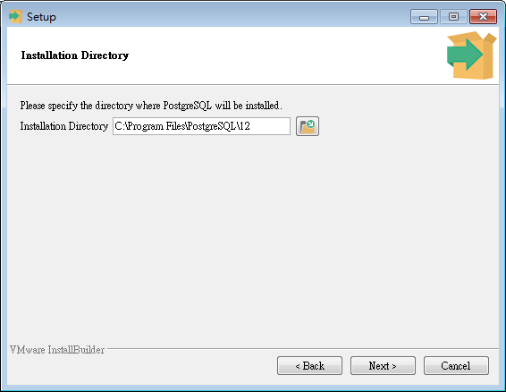
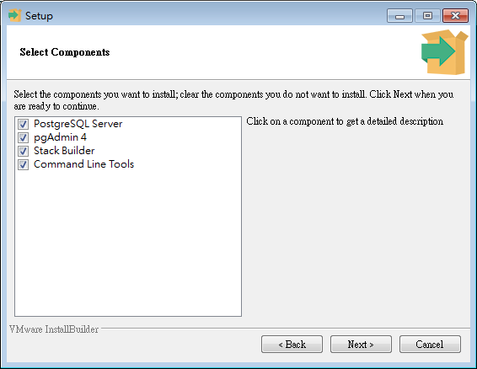
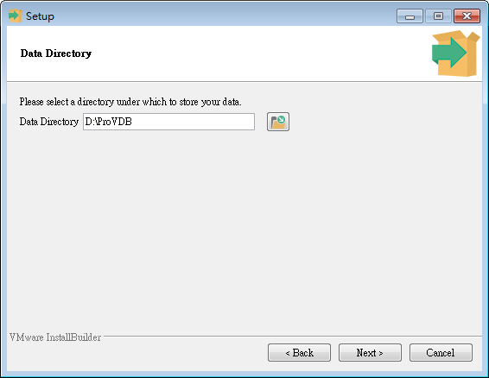
安裝
\\dataserver\EGROUP_SDK\ProvAutomationSDK\ProVSampleProject_C# Version\3. 第三方元件_工具\PostgreSQL資料
安裝檔 postgresql-12.4-1-windows-x64.exe
其中已包含資料庫管理軟體pgAdmin4
D:\ProVDB

Slide 3
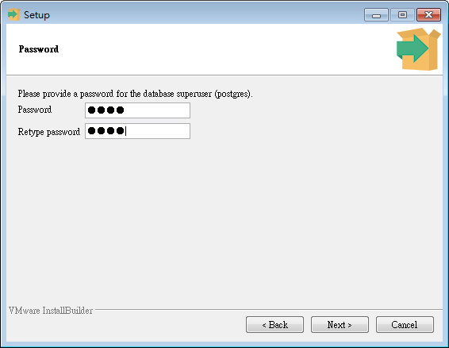
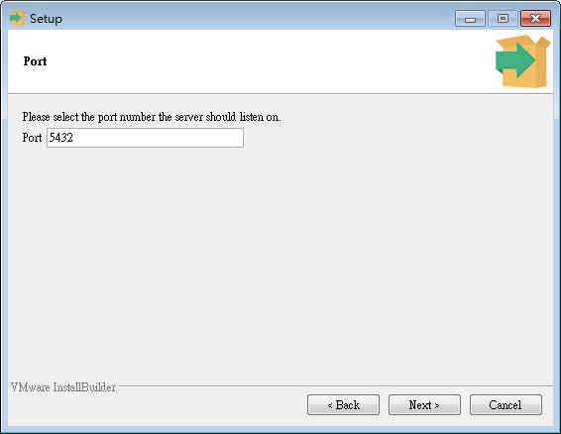
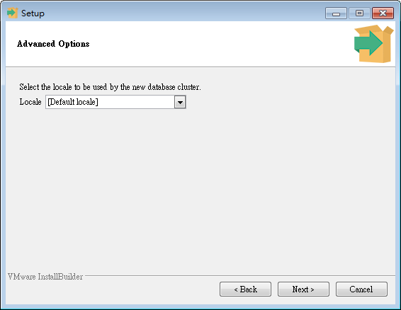
安裝
密碼設定1234
預設port為5432
不需安裝Stack Builder
1234

Slide 4
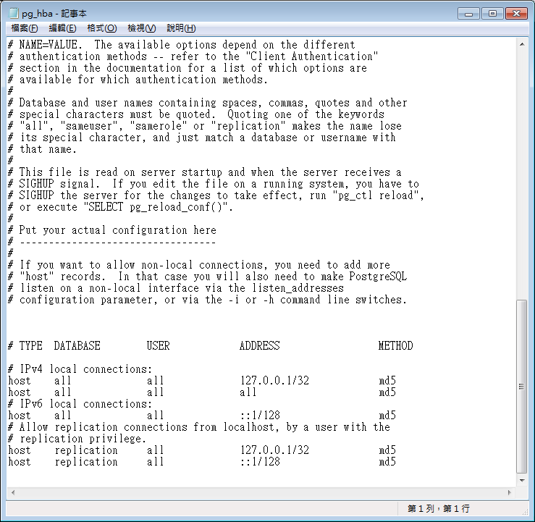
覆蓋檔案
安裝完成後，複製並取代D:\ProVDB\pg_hba.conf

Slide 5
備份
備份檔路徑D:\ProVDB_backup
備份條件1：資料表欄位變更或刪增資料表
備份條件2：只紀錄近?年的資料，每?月或年做備份

Slide 6
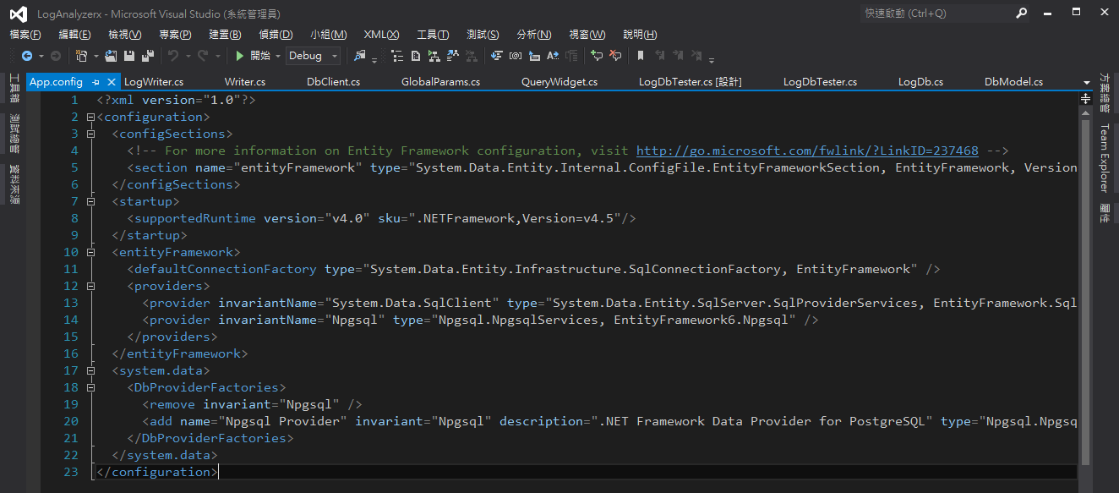
架構-主
資料庫設置在Handler。
使用LogAnalyzer.dll。
因為使用EntityFramework，應用程式專案必須設定App.config。

Slide 7
架構-從
其餘主機皆為客戶端，以TCP/IP做連線。
使用DbMessenger.dll。
需指定Handler主機IP與機台名稱
目前功能：寫入一般log、寫入警報、寫入雷射參數

Slide 8
雷射主機
資料表LaserSettings。
欄位有Name、FileName、ObjectName、ObjectType、Current、Frequency、Speed、LineWidth、Overlap。
目前判定參數是否一致的條件為Name、Current、Frequency、Speed、LineWidth、Overlap的資料皆要相同。

